Slide 1

.

Slide 2

Слово «экзамен» переводится с латинского как «испытание». И именно испытаниями, сложными, подчас драматичными, становятся выпускные экзамены для девятиклассников.
Экзамен - самый ответственный период жизни каждого старшеклассника. Именно на экзамене подводиться итог учебной деятельности каждого учащегося. Чтобы успешно сдать экзамен, к нему необходимо хорошо подготовиться. Поэтому родителям важно создать в семье благоприятные условия.

Slide 3

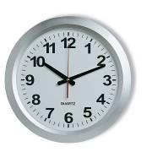



Рекомендуем сутки разделить на три части
Подготовка к экзаменам в школе и дома-8 часов
Спорт, прогулки на свежем воздухе- 8 часов
Сон - не менее 8 часов

Slide 4

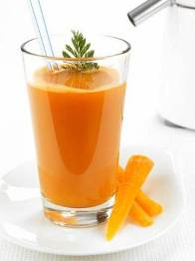
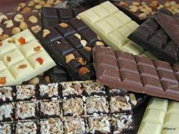
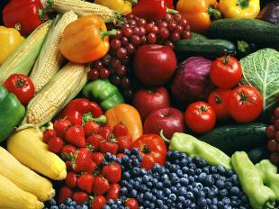
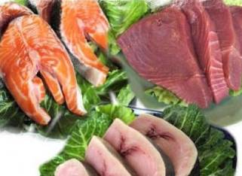
Рекомендуем правильно питаться. Питание должно быть 3-4 разовым, калорийным, богатым витаминами. Полезно употреблять в пищу шоколад, овощи, фрукты, рыбу, мясо.

Slide 5
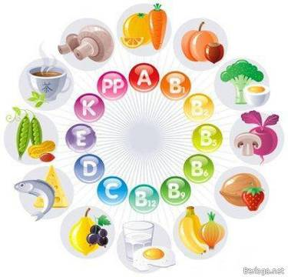
Для улучшения памяти:
морковь с растительным маслом, ананасовый сок.
Для концентрации внимания:
половинка репчатого лука в день.
Для творческого озарения:
чай из тмина
(2 чайные ложки семян на чашку).
Для успеха в изучении наук:
капуста и лимон.
Для хорошего настроения:
бананы – «фрукты счастья»

Slide 6
УСЛОВИЯ ПОДДЕРЖКИ РАБОТОСПОСОБНОСТИ
Чередовать умственный и физический труд;
Беречь от переутомления глаза, давать им отдых, переключать внимание;
Минимум телевизионных передач и работы за компьютером;
Организуйте для ребенка место для подготовки к экзаменам. Поставьте на стол предметы в желтой и фиолетовой тональности. Эти цвета повышают активность, работоспособность.

Slide 7
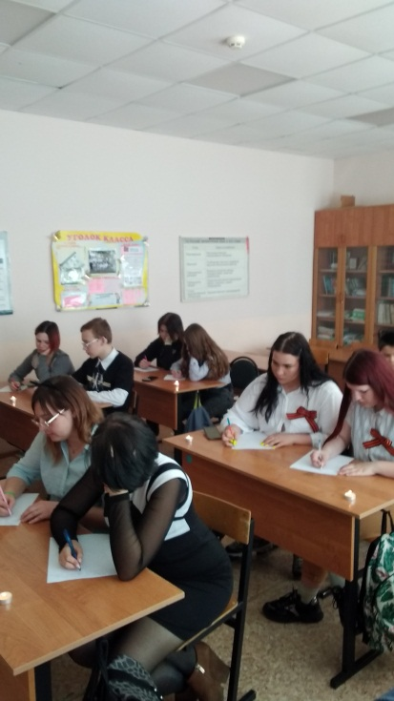
Откровенно говоря, когда я думаю о предстоящих экзаменах …
Переживаю-89 %
Не переживаю-11%
Предполагаю, что завалю-64 %
Уверен, что наберу необходимый балл-36%
Понимаю, что к ним надо готовиться-95 %
Понимаю, что пара готовить шпаргалки-73%
Я думаю ,что до мая еще приготовлюсь-70%

Slide 8
Спасибо за внимание !

